Slide 1
POZNAVANJE PRINCIPOV ZASEBNOSTI

Slide 2
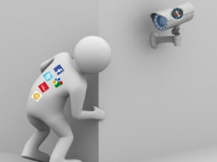
OPIS PROBLEMA
Pravico do zasebnosti imamo vsi, ta je med drugim zagotovljena že v zakonodaji, enako velja za podatke na internetu.
Velikokrat se zgodi, da se sami odrečemo koščku svoje zasebnosti ravno pri deljenju podatkov na internetu.
Praksa, kjer ponudniki storitev zahtevajo naše osebne podatke je tako razširjena, da ljudje niti pomislijo ne, da se odrekajo delu svoje zasebnosti.

Slide 3
Najbolj problematična so socialna omrežja, kjer oseba pusti veliko osebnih podatkov.
Tako so z uporabo pametnih naprav in interneta osebni podatki na voljo v velikih količinah. Te podatki povedo veliko o nas, naših običajih in tako za prave osebe predstavljajo veliko vrednost.
Večina sodobnih spletnih strani uporablja tudi piškotke, to so majhne datoteke, ki se shranijo na napravi ob obisku spletne strani. Piškotki so digitalne slede, ki nosijo podatke.

Slide 4
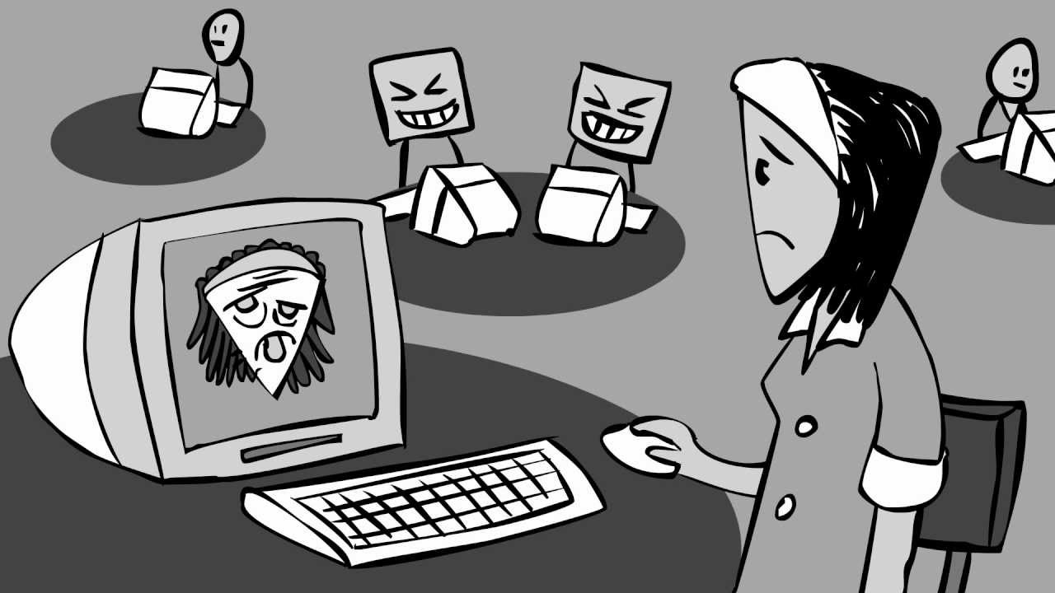
Ljudje se pogosto ne zavedajo, da omogočajo dostop do osebnih podatkov tudi tistim, s katerimi te podatke normalno nebi delili.
V primeru mladih je to družina, učitelji, bodoči delodajalci ter osebe, ki jim hočejo škodovati.
Izkoriščanje osebnih podatkov lahko pelje do;
Izsiljevanja,
phishing napadov,
spolne zlorabe,
kraje identitete.

Slide 5
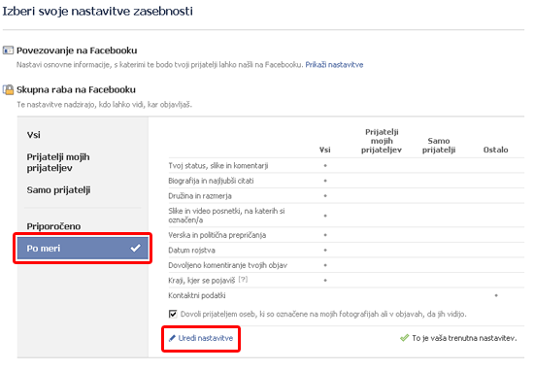
PREPREČEVANJE ZLORABE ZASEBNOSTI
Prilagoditev nastavitev o zasebnosti na socialnih omrežjih,
pametno opravljanje z gesli,
pregled pogojev uporabe (predvsem različne aplikacije),
oddajanje osebnih podatkov samo tam, kjer je to res NUJNO,
redno brisanje piškotkov,
Ignoriranje elektronskih pošt, kjer zahteva osebne in finančne podatke.

Slide 6
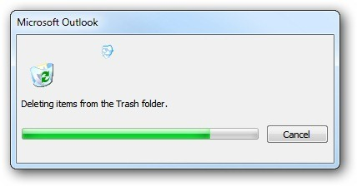
Izbris spletnih računov, ki jih ne uporabljamo več. Predvsem tistih za spletno nakupovanje, socialna omrežja ipd.
Odstranjevanje informacij direktno iz spletnih strani:
Izbrišemo lahko tudi informacije, ki so na posameznih spletnih straneh (forumi, blogi, spletne strani podjetij…). To storimo tako, da kontaktiramo upravitelja spletne strani in ga prosimo za izbris, vendar to ne garantira izbrisa.
Izbris podatkov preko Googla:
V kolikor vam upravitelj ni pripravljen pomagati se lahko obrnete na Google in prosti za izbris osebnih podatkov (https://support.google.com/legal/troubleshooter/1114905). Postopek je dolg, uspeh pa ni garantiran.

Slide 7
Študentski inovativni projekti za družbeno korist 2016 – 2018
PSIVIM
Priporočilni sistem za informacijsko-varnostno izobraževanje mladostnikov
Študenti Mentorji
Nika Berčič dr. Igor Bernik
Domen Hribar dr. Blaž Markelj
Lara Klemenc dr. Simon Vrhovec
Enja Kokalj dr. Uroš Ocepek
Iza Kokoravec
Suzana Kužnik
Ida Majerle
Aleš Ravnikar
David Sluga
Sara Tomše

